Slide 1


আজকের পাঠে তোমাদের স্বাগতম

Slide 2
শিক্ষক পরিচিতি
পাঠ পরিচিতি
মোঃ আলমগীর হোসেন
সহকারি শিক্ষক(আইসিটি)
রহিমাপুর ফাজিল মাদ্রাসা পত্নীতলা, নওগাঁ ।
মোবাইল - ০১৭২৩৬২৬১০৮
বিষয়ঃ তথ্য ও যোগাযোগ প্রযুক্তি
অষ্টম শ্রেণি
অধ্যায়ঃ তৃতীয়
আজকের পাঠঃব্যান্ডউইথঃ ওয়ারলেস কমিউনিকেশন সিস্টেম
সময়ঃ ৫০মি
তারিখ – ২১/১২/২০১৯

Slide 3
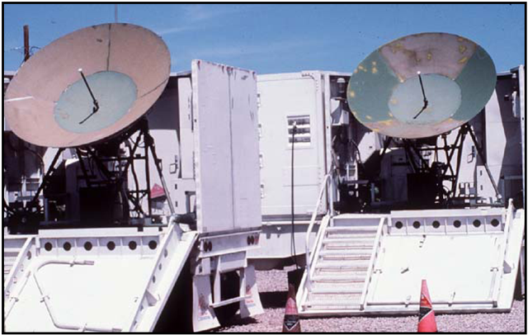
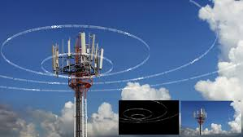

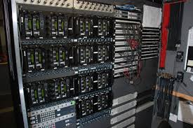
নিচের ছবি গুলি লক্ষ্য করি

Slide 4
আজকের পাঠ
ডেটা কমিউনিকেশন ও কম্পিউটার নেটওয়ার্কিং

Slide 5
শিখন ফল
১। ওয়ারলেস কমিউনিকেশন সিস্টেম কি বলতে পারবে?
২। ওয়ারলেস কমিউনিকেশন সিস্টেম এর প্রয়োজনীয়তা কি লিখতে পারবে?
৩। ওয়ারলেস ইন্টারনেট একসেস পয়েন্ট গুলো লিখতে পারবে।

Slide 6
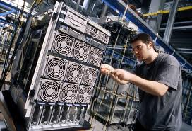
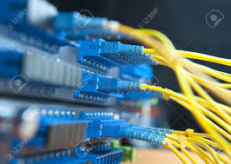
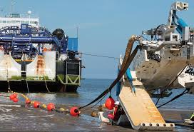

নিচের ছবি গুলি লক্ষ্য করি

Slide 7
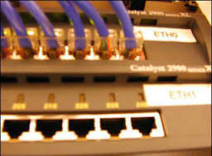
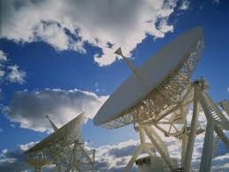
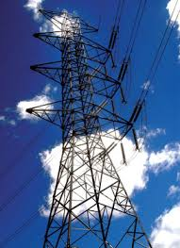
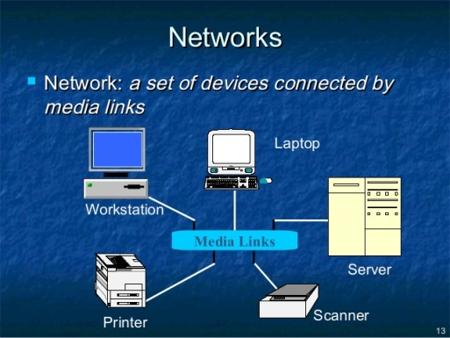
নিচের ছবি গুলি লক্ষ্য করি
ওয়ারলেস কমিউনিকেশন সিস্টেম

Slide 8
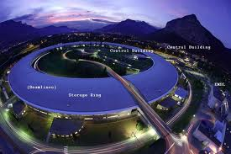
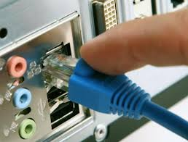
একক কাজ
১। ওয়ারলেস কমিউনিকেশন সিস্টেম কি?

Slide 9

জোড়ায় কাজ
ওয়ারলেস কমিউনিকেশন সিস্টেম এর প্রয়োজনীয়তা কি?

Slide 10

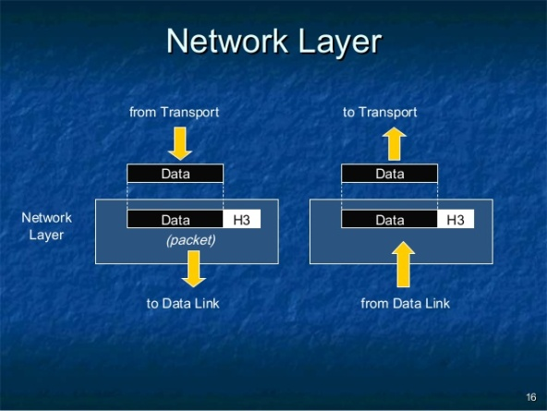
দলিয় কাজ
ওয়ারলেস ইন্টারনেট একসেস পয়েন্ট গুলো লিখ।

Slide 11
মূল্যায়ন
৫। একই সাথে আনেকগুলো দেশের যোগাযোগের জন্য নিচের কোনটি ব্যাবহার করতে হবে
ক। আপ্টিক্যাল ফাইবার খ। স্যাটেলাইট গ। টেরিস্টিয়াল ঘ। ইনফ্রারেড
৬। রেডিও মডেল ও এন্টেনা প্রয়োজন কোন ক্ষেত্রে?
ক। ওয়ারলেস ল্যান খ। ওয়ারলেস ম্যান গ। ওয়ারলেস প্যান ঘ। ওয়ারলেস ওয়ান
৭। হটস্পট কি ?
ক। নিদির্ষ্ট উত্তপ্ত এলাকা খ। তারযুক্ত ইন্টারনেট ব্যবস্থা
গ। তার বিহীন ইন্টারনেট ব্যাবস্থা ঘ। বিস্বব্যাপি নেতোয়ার্ক ব্যবস্থা

Slide 12
বাড়ির কাজ
ওয়ারলেস যোগাযোগ ব্যবস্থায় তার মাধ্যম / তার বিহীন বা বেতার মাধ্যম কোনটি বেশী উপযোগী বলে মনে কর আলোচনা কর।

Slide 13

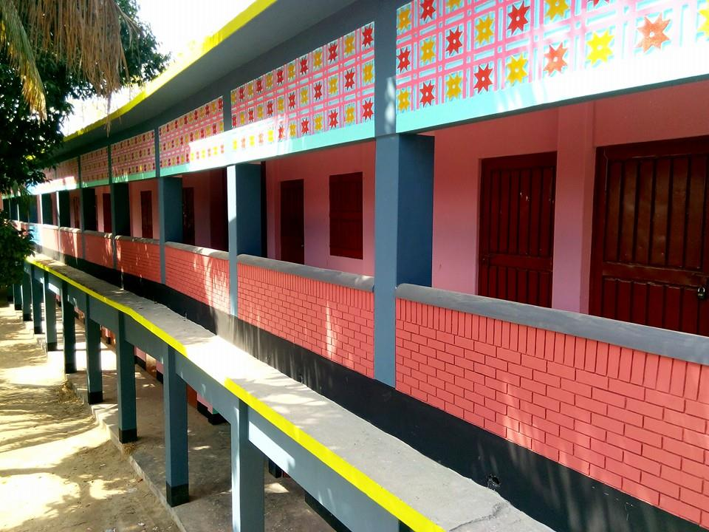
রহিমাপুর ফাজিল মাদ্রাসা ।

